Slide 1
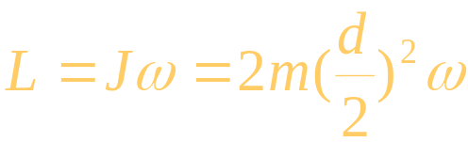

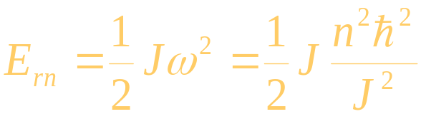
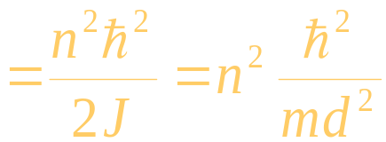
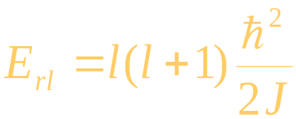
例
双原子气体分子由质量为m的两个原子构成，这两个原子相隔一定距离 d 并围绕其连线的中垂线旋转，假定它的角动量象玻尔氢原子理论中一样，是量子化的，试确定其转动动能的可能值.
解
双原子分子绕轴旋转时角动量L为
角动量量子化时有
系统转动动能的可能值为
严格的量子力学理论给出分子转动动能为

Slide 2
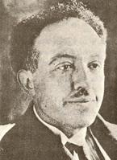




§16.5 微观粒子的波粒二象性
不确定关系
一. 德布罗意假设(1924年)
光的波粒二象性
波动性: 干涉、衍射
粒子性: 光电效应、康普顿散射
I
ν
i
K
A
3
4
用白光作为光源时，杨氏双缝干涉的彩色条纹
1
2
光电效应
矛盾
光是波: 为什么一份一份的传递能量?
光是粒子: 为什么会有波长和频率?

Slide 3
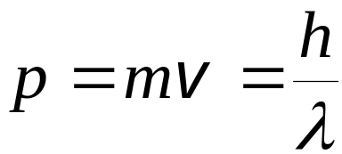
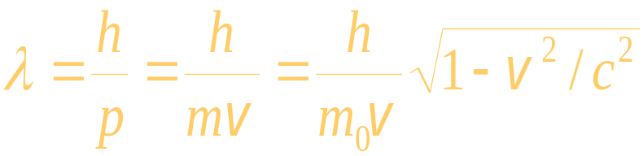

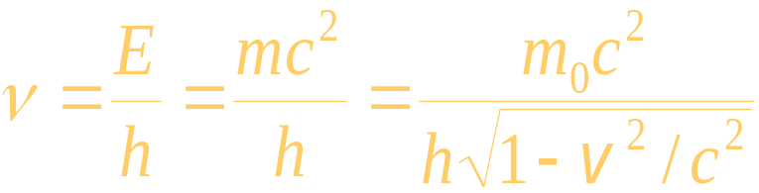
德布罗意假设(1924年)
德布罗意受爱因斯坦光量子假说的启发，认为在物质和辐射之间，应该存在着某种对称性。
 | 波动性 ( λ , v) | 粒子性 (m , p)
光 | + | +
实物粒子 | ? | +
假设: 实物粒子（原子、电子）具有波粒二象性。
波长
频率
电子的波粒二象性

Slide 4
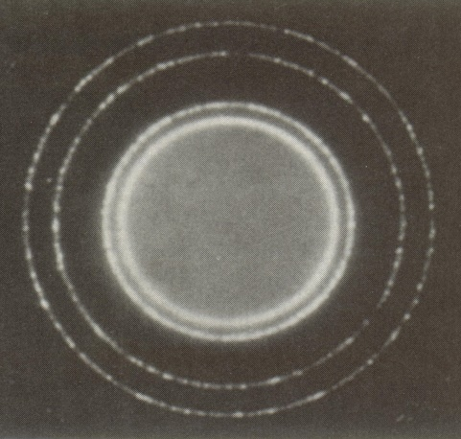
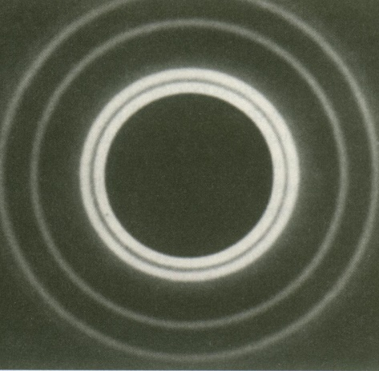
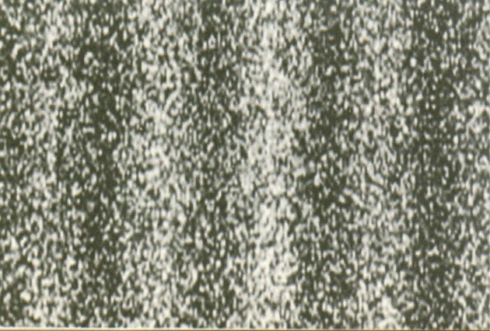
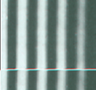
物质波的实验验证：
革末—戴维孙电子散射实验(1927年)，观测到电子衍射现象。
电子束
X射线
衍射图样
（波长相同）
电子双缝干涉图样
杨氏双缝干涉图样

Slide 5
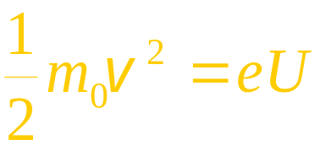
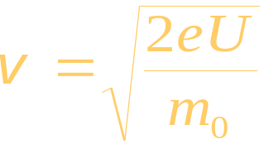
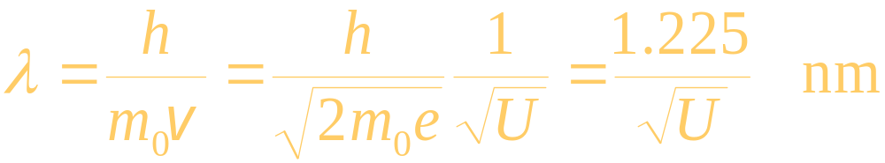


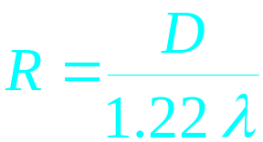
例
计算经过电势差 U₁ =150 V 和 U₂ =10⁴ V 加速的电子的德布罗意波长（不考虑相对论效应）。
解
根据
，加速后电子的速度为
根据德布罗意关系 p = h /λ，电子的德布罗意波长为
波长分别为
说明
电子波波长
<<
光波波长
电子显微镜分辨率远大于
光学显微镜分辨率
观测仪器的分辨本领

Slide 6
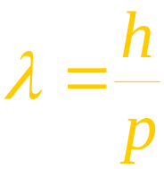
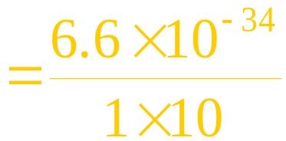

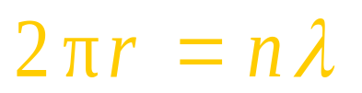
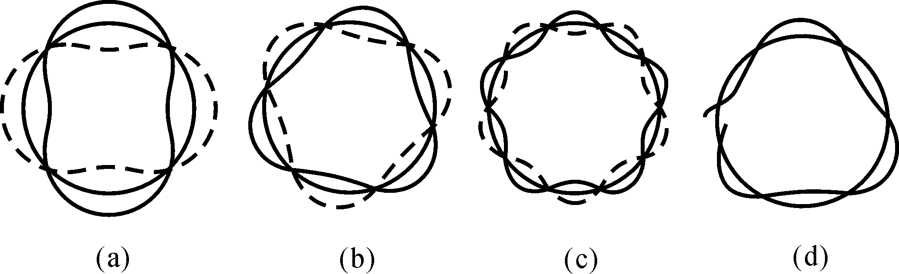
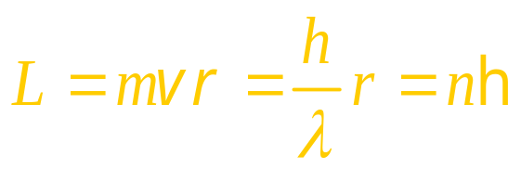
例 一个棒球的质量m=1 千克，速度 v =10 m/s
求 它的德布罗意波长
解
当今最精密的仪器也无法测出
驻波条件
例
玻尔角动量量子化假设

Slide 7

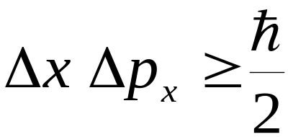
二. 不确定关系
1. 动量 — 坐标不确定关系
微观粒子的位置坐标 x 、 动量 分量 p_{x} 不能同时具有确定的值。
分别是 x、 p_{x} 的不确定量，其乘积
一个量确定的越准确，另一个量的不确定程度就越大。
下面借助电子单缝衍射试验加以说明。

Slide 8
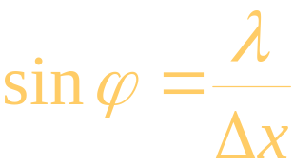

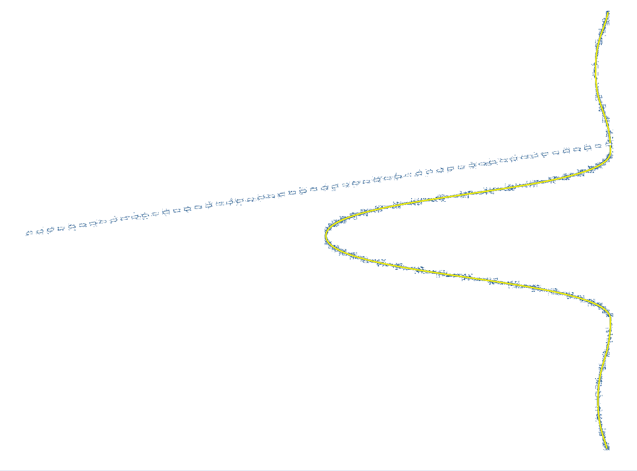


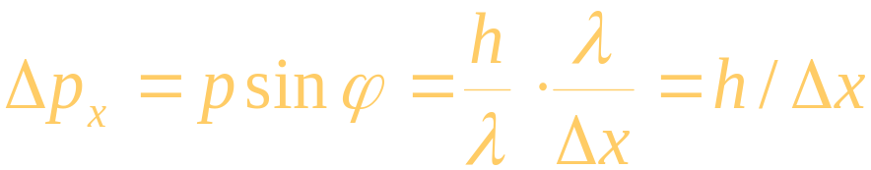

x
p_{x}
电子束
0
△x
电子经过狭缝，其坐标 x 的不确定量为 △x ；
动量分量 p_{x}的不确定量为
减小缝宽 △x, x 确定的越准确
p_{x}的不确定度, 即△p_{x}越大

Slide 9
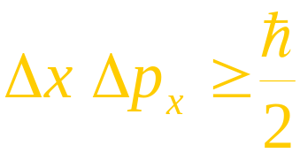
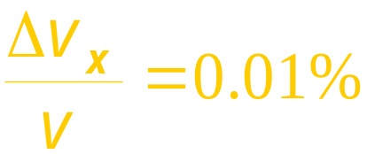



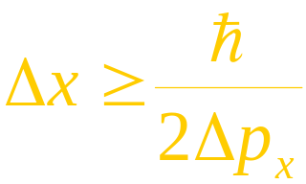




例：有一枪弹50克，测得它和一个电子的速率相同300m/s，
速度测量的不准程度是 0.01%
求：测枪弹和电子的位置坐标时，其不准确范围
解：
对电子来说是一个相当大的距离
对电子
对枪弹

Slide 10

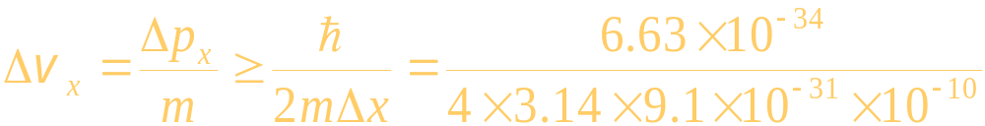

例
原子的线度约为 10⁻¹⁰ m ，求原子中电子速度的不确定量。
解
原子中电子的位置不确定量 10⁻¹⁰ m，由不确定关系
电子速度的不确定量为
说明
氢原子中电子速率约为 10⁶ m/s。速率不确定量与速率本身的数量级基本相同，因此原子中电子的位置和速度不能同时完全确定，也没有确定的轨道。

Slide 11
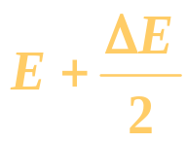
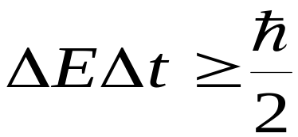
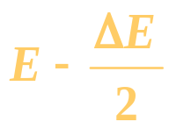
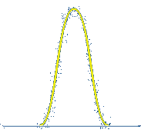
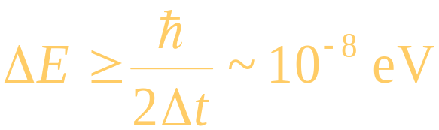
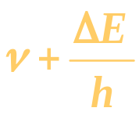
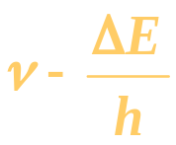
寿命△t
2. 能量 — 时间不确定关系
E
反映了原子能级宽度△E 和原子在该能级的平均寿命 △t 之间的关系。
光辐射
基态
激发态
平均寿命 △ t ~ 10⁻⁸ s
能级宽度
基态
平均寿命 △ t → ∞
能级宽度 △E → 0
辐射光谱线固有宽度

Slide 12
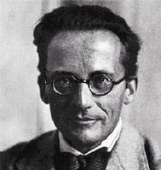
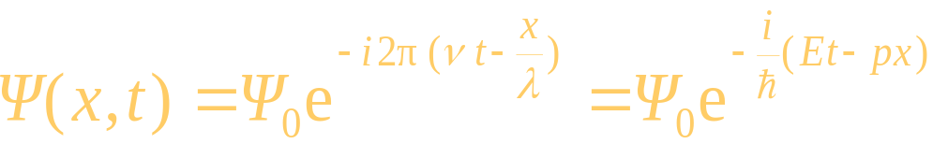
§16.6 波函数 一维定态薛定谔方程
一. 波函数及其统计解释
微观粒子
具有波动性
1925年薛定谔
用物质波波函数描述
微观粒子状态
例如
自由粒子沿 x 轴正方向运动，由于其能量、动量为常量，所以 v 、 λ 不随时间变化，其物质波是单色平面波，波函数为

Slide 13




概率波
实物粒子具有粒子性
矛 盾
实物粒子具有波动性
?
伴随实物粒子的波到底是什么样的波。
电子双缝干涉实验
电子源
仅缝A打开
仅缝B打开
双缝同时打开时所想象的干涉图
双缝同时打开时实际得到的干涉图

Slide 14
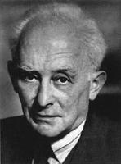


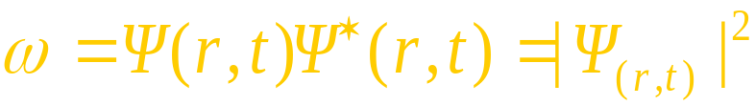
德国物理学家玻恩(Max Born.1882---1972)提出了德布罗意波的物理意义,认为波函数体现发现粒子的概率,这是每个粒子在他所处环境中所具有的性质.如果有大量的粒子,那么在某处粒子的密度就与此处发现一个粒子的概率成正比
波函数的意义
发现粒子的概率
—— t 时刻，粒子在空间 处的单位体积中出现的概率，又称为概率密度
概率密度

Slide 15



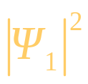
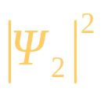
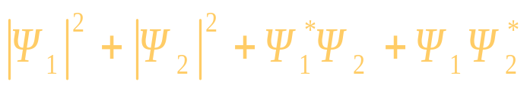
概率波
电子双缝干涉实验
电子源
仅缝A打开
仅缝B打开
双缝同时打开时所想象的干涉图
双缝同时打开时实际得到的干涉图

Slide 16
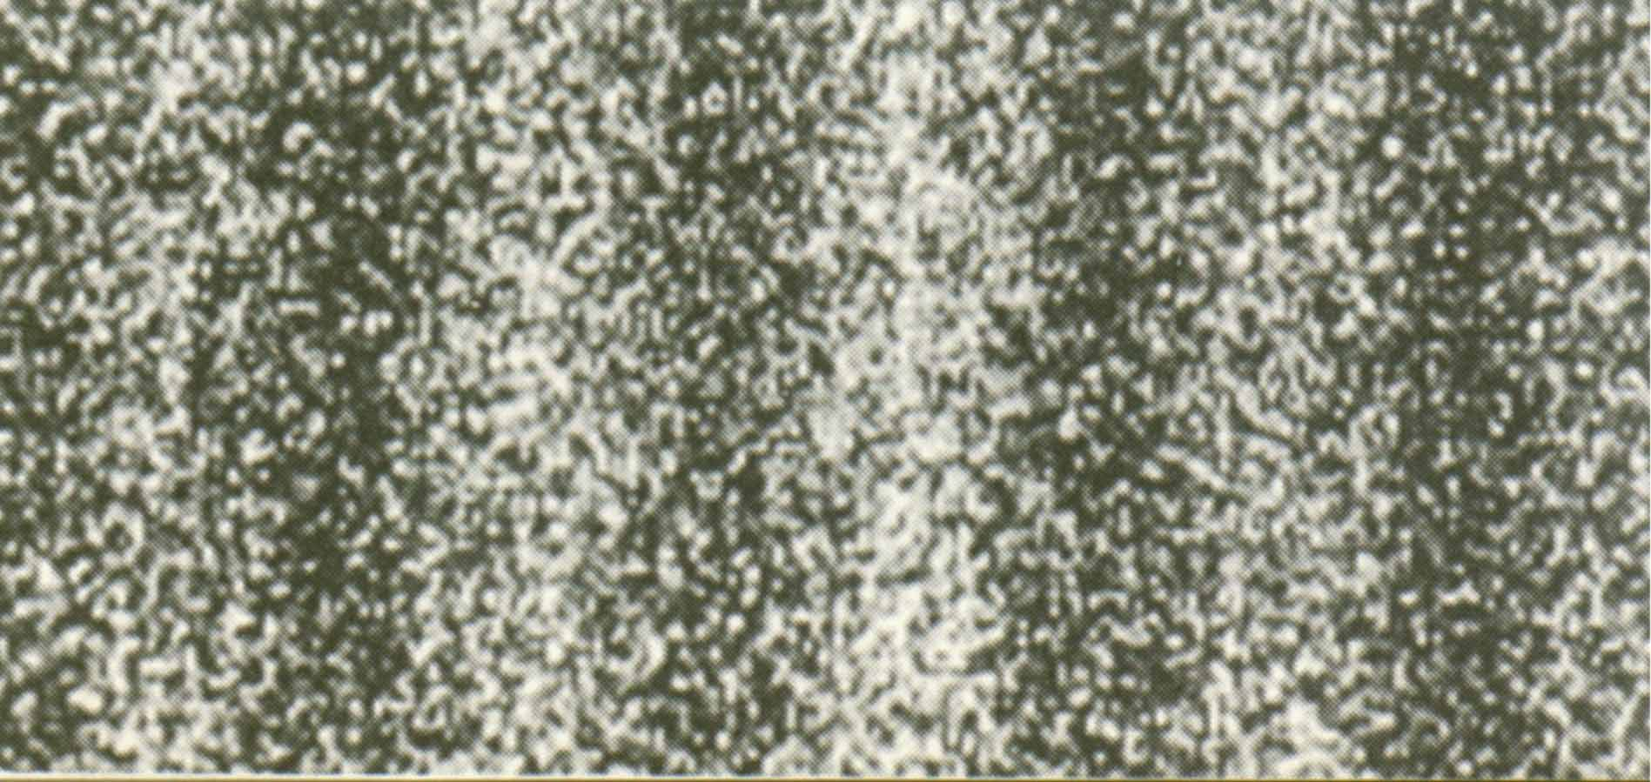
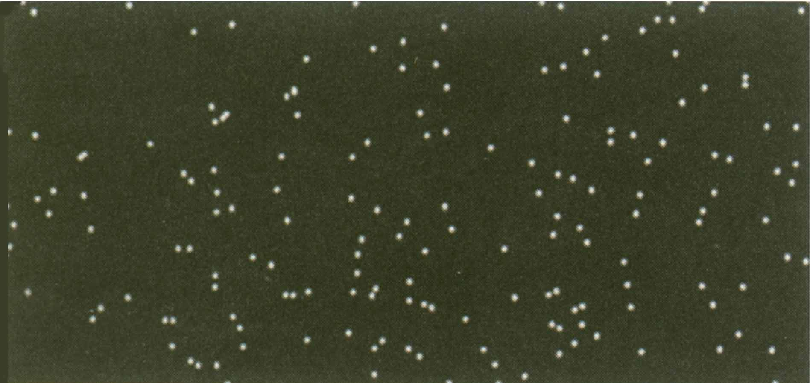
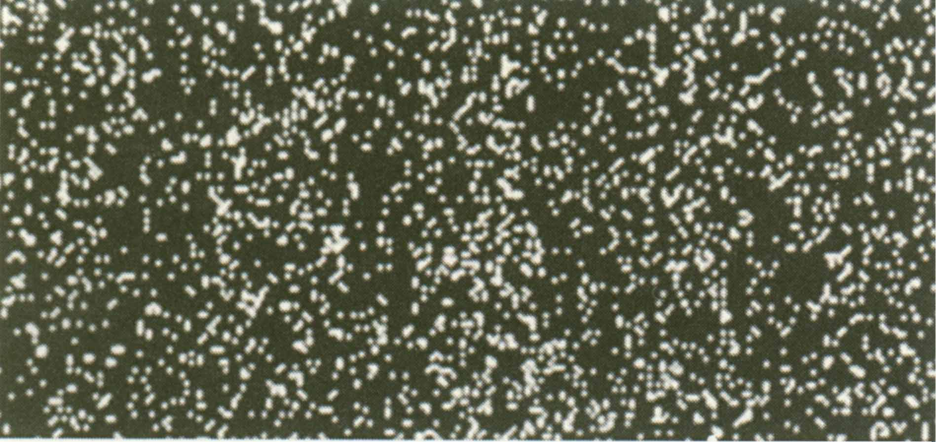
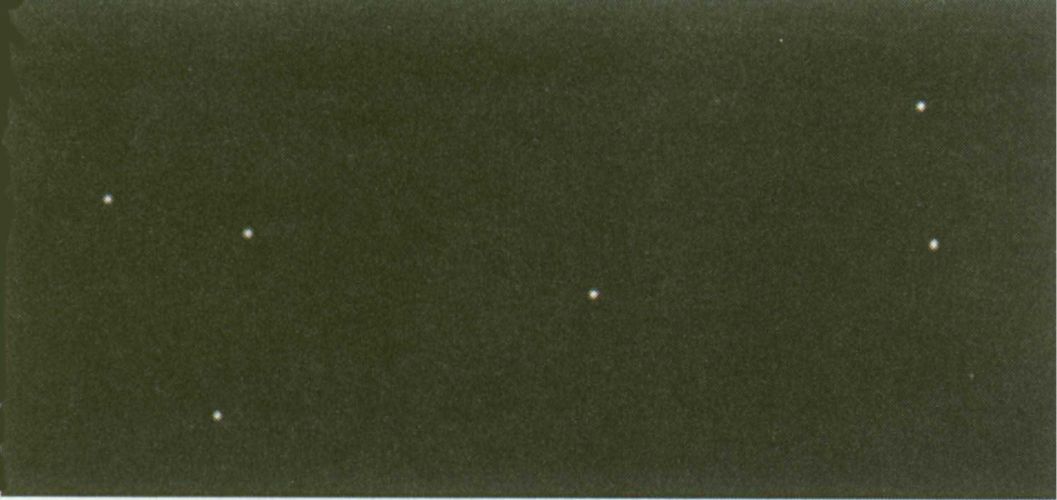

电子双缝干涉图样
出现概率小
出现概率大
电子数 N=7
电子数 N=100
电子数 N=3000
电子数 N=20000
电子数 N=70000
实验中单个电子撞击屏幕位置具有随机性,但大量电子撞击的统计结果,干涉图样是可以预期的。

Slide 17

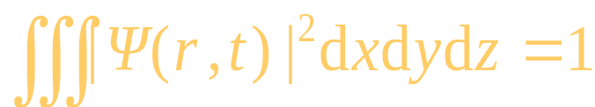
波函数的物理意义：
—— t 时刻，粒子在空间 r 处的单位体积中出现的概率，又称为概率密度
1. 时刻 t , 粒子在空间 r 处 dV 体积内出现的概率
2. 归一化条件 (粒子在整个空间出现的概率为1)
3. 波函数必须单值、有限、连续
概率密度在任一处都是唯一、有限的, 并在整个空间内连续

Slide 18
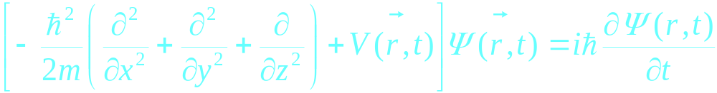
二. 薛定谔方程 (1926年)
描述低速情况下，微观粒子在外力场中运动的微分方程.
该方程是质量为m , 势能为 V ( r , t )的粒子的薛定谔方程.
说明
薛定谔方程是量子力学的基本定律，它不可能由更基本的原理经过逻辑推理得到。下面通过对自由粒子物质波波函数微分得到相应的自由粒子应满足的薛定谔方程.

Slide 19
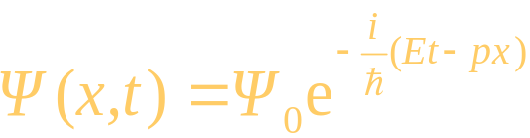










沿 x 轴正方向运动的自由粒子
沿 方向自由运动的粒子
，其中E 是自由粒子的能量，即
自由粒子满足的薛定谔方程

Slide 20








定态薛定谔方程
粒子在稳定力场中运动，势能函数 V ( r ) 、能量 E 不随时间变化，粒子处于定态，对应的定态波函数可写为
代入薛定谔方程，有
粒子的能量
（定态波函数）

Slide 21



定态薛定谔方程
说明
通过定态薛定谔方程求解粒子能量E和定态波函数Ψ ( r ) 。
定态时，概率密度在空间上的分布稳定
一维定态薛定谔方程（粒子在一维空间运动)

Slide 22





∞
∞
V ( x )
三. 一维无限深势阱中的粒子
势能函数
V (x) = 0 0 < x < a
V (x) = ∞ 0 < x 或 x > a
x
0 a
0 > x 或 x < a 区域
0 < x < a 区域，定态薛定谔方程为
令

Slide 23










∞
∞
V ( r )
解为
波函数在 x = 0 处连续，有
x
0 a
所以
因此
在 x = a 处连续，有
其中

Slide 24








粒子能量
能量是量子化的
量子数为 n 的定态波函数为
x
0 a
概率分布
由归一化条件
波函数
波函数
可得

